Slide 1
EXCEL
Aula 4

Slide 2
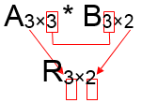
Funções Matrizes
=MATRIZ.DETERM(matriz) → O determinante é uma função matricial que associa a cada matriz quadrada um número único, chamado de escalar. Portanto, a função MATRIZ.DETERM transforma uma matriz quadrada em um número real, ou seja, permite saber se a matriz tem ou não inversa, pois, as que não têm inversa seu determinante é igual a 0. O argumento dessa função é uma matriz quadrada (número de linhas é igual ao número de colunas).
=MATRIZ.MULT(matriz_1;matriz_2) →
Para todas funções de matrizes devemos pressionar CTRL + SHIFT + ENTER

Slide 3
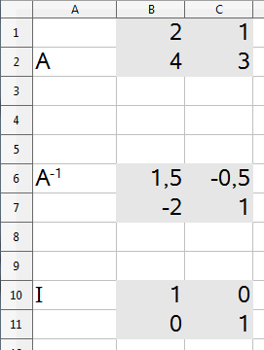
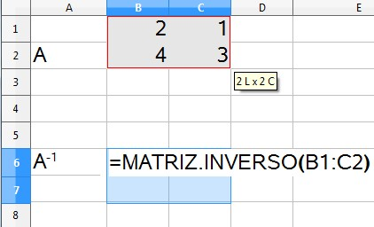
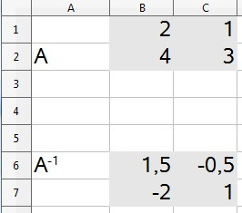
Funções Matrizes
=MATRIZ.INVERSO(matriz) → Dada uma matriz quadrada A, definimos como sua inversa a matriz denotada por A⁻¹ tal que a multiplicação de A pela sua inversa, temos como resultado a matriz identidade.
Para todas funções de matrizes devemos pressionar CTRL + SHIFT + ENTER

Slide 4
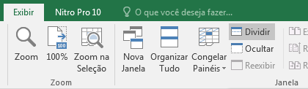
Divisão de Janelas

Slide 5
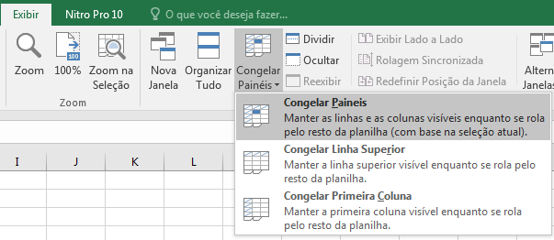
Congelar Painéis

Slide 6
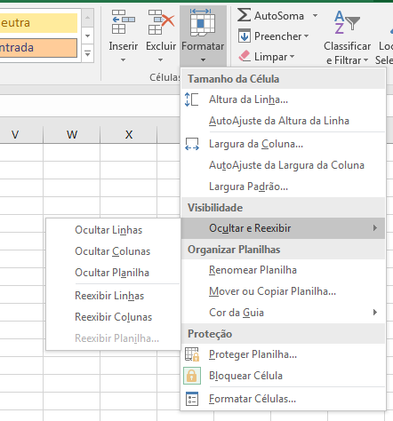
Ocultar e Reexibir Colunas/Linhas

Slide 7
Exercícios
Acessar http://www.marton.vai.la e baixar: Excel → Lista03.pdf e Lista03.xlsx

